Slide 1
DEPARTAMENTO DE CIENCIAS HUMANAS Y SOCIALES
CARRERA DE LICENCIATURA DE EDUCACIÓN AMBIENTAL
TEMA: DISEÑO DE UN MANUAL DE BUENAS PRÁCTICAS AMBIENTALES PARA LA PARROQUIA LLOA, CANTÓN QUITO.
SANGOLQUÍ-ABRIL
2015

Slide 2
CAPITULO I EL PROBLEMA
PLANTEAMIENTO
Las malas prácticas ambientales relacionadas con el manejo y recolección de basura representan un grave problema para la parroquia de Lloa.
La falta de conciencia ambiental ha motivado a buscar soluciones para contrarrestar estos problemas.

Slide 3
OBJETIVOS
OBJETIVO GENERAL
Elaborar un Manual de Buenas Prácticas Ambientales para la población de Lloa con el objeto de promover el mejoramiento ambiental y la calidad de vida de sus habitantes.
OBJETIVOS ESPECÍFICOS
Analizar los principales problemas de contaminación ambiental de la Parroquia de Lloa.
Establecer los contenidos del Manual de Buenas Prácticas Ambientales.
Elaborar el manual mediante una serie de estrategias metodológicas, prácticas y actividades para sensibilizar a la comunidad en la preservación ambiental.

Slide 4
JUSTIFICACIÓN
El manual orientará, tanto a los habitantes, como a los turistas que visitan Lloa para la realización de programas, actividades y acciones.
Es importante la participación de todos los actores sociales para generar una cultura ambiental diferente.
El manual está dirigido a docentes, líderes comunitarios y público en general, quienes estén interesados en el mejoramiento ambiental .

Slide 5
DESCRIPCIÓN GENERAL DE LLOA
Parroquia más extensa del Distrito Metropolitano de Quito
Cuenta con un territorio de 54.725 km2.
Tiene una altura entre 1800 y 3111m sobre el nivel del mar.
Su población de 1494 habitantes.
Agricultura, ganadería y el turismo.
Se encuentra ubicada a 14 minutos de la entrada de La Mena.

Slide 6
ACCESO A SERVICIOS BÁSICOS (Plan de Gobierno Parroquial para las elecciones de febrero, 2014)
AGUA
RECOLECCIÓN DE BASURA
ENERGÍA ELÉCTRICA
ALUMBRADO PÚBLICO
MANEJO DE DESECHOS ORGÁNICOS E INORGÁNICOS

Slide 7
CAPÍTULO III METODOLOGÍA
MODALIDAD DE INVESTIGACIÓN: Se aplicaron encuestas tanto habitantes como turistas para conocer la opinión de los problemas ambientales que se perciben en la parroquia.
TIPO O NIVEL DE INVESTIGACIÓN:
El tipo o nivel de la investigación que se aplicó es la de campo y la descriptiva, donde se tomará en cuenta la opinión de habitantes y turistas respecto, a los problemas ambientales y su interés sobre el poder participar de las actividades ambientales que habrán dentro del Manual de Buenas Prácticas Ambientales.

Slide 8
POBLACIÓN Y MUESTRA
MUESTRA HABITANTES:
Según los datos del INEC hasta el 2010 la población de Lloa es de 1494 personas, sin embargo se tomó en cuenta la población desde los 15 años en adelante, dando así una población de 750 personas, de esta manera la muestra estará constituida por 254 personas.
MUESTRA TURISTAS:
Para la muestra de turistas se aplicó un total de 100 encuestas.

Slide 9
HABITANTES DE LLOA

Slide 10
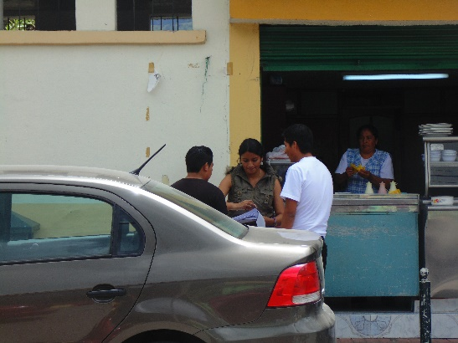
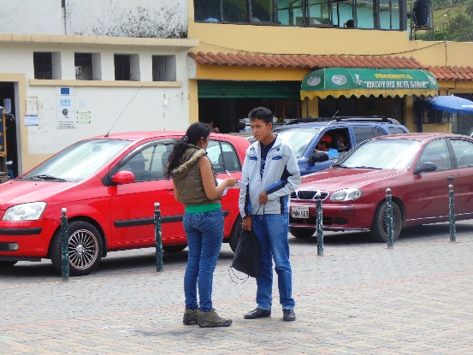
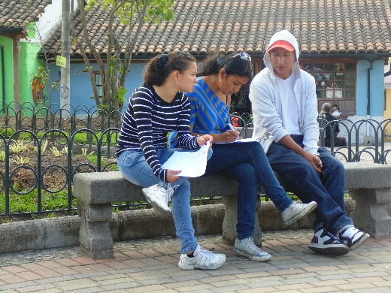
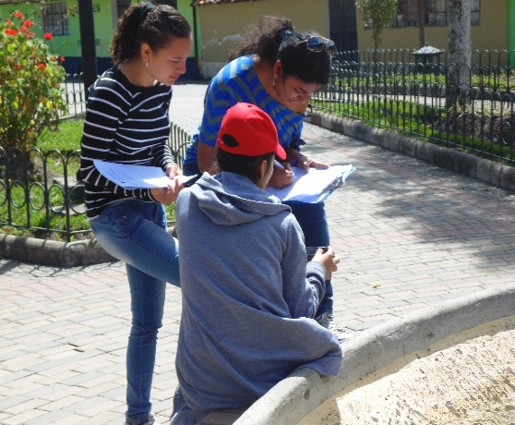

Slide 11
TURISTAS DE LLOA

Slide 12
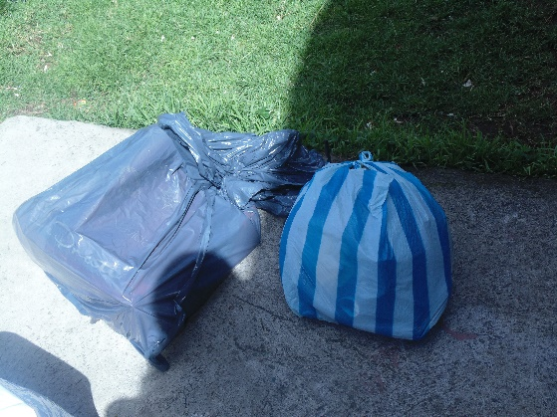
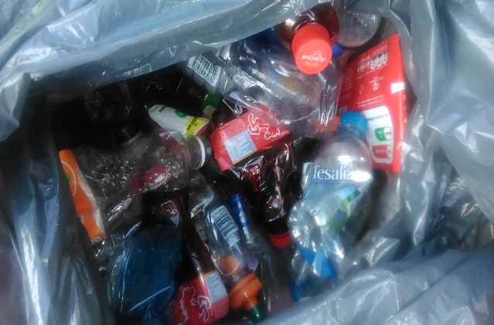
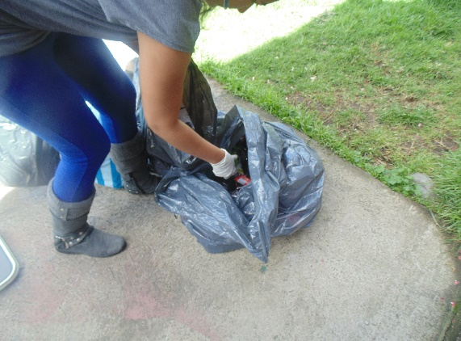
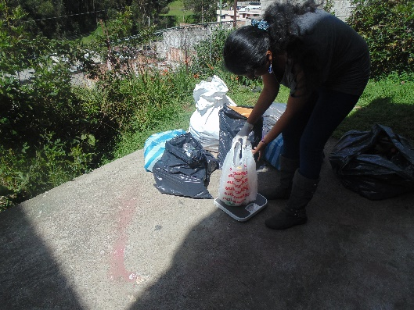
GENERACION DE RESIDUOS EN LLOA

Slide 13
GENERACION DE RESIDUOS EN LLOA

Slide 14
CAPITULO V CONCLUSIONES Y RECOMENDACIONES
CONCLUSIONES:
Tanto los habitantes como los turistas, consideran que el recurso más afectado en Lloa es el suelo y sus principales causantes son la basura doméstica, la tala de árboles y la quema de vegetación.
El 78% de los habitantes encuestados no clasifica la basura
El 65% de los turistas encuestados dijeron que el cuidado ambiental de la parroquia de Lloa es responsabilidad de todos.
Entre las distintas actividades ambientales que se les preguntó en las que les gustaría participar; es en la separación de residuos y en campañas de reforestación.
Faltan entidades u organismos, a que ayuden a desarrollar los talleres y actividades de Educación Ambiental y Buenas Prácticas Ambientales.

Slide 15
RECOMENDACIONES
Se recomienda que los responsables de la administración de la Junta Parroquial de Lloa realicen la gestión oportuna para que implementen los contenedores necesarios para clasificar la basura de acuerdo al literal b de la Sección III de la Ordenanza Metropolitana 0213 aprobado en el 2013.
Es necesario que los miembros de la Junta Parroquial de Lloa se involucren.
Se recomienda la creación de un Club Ambiental para desarrollar actividades ambientales en beneficio de la parroquia de Lloa y así puedan participar personas de todas las edades y también turistas que visitan la parroquia.
Es indispensable que la Junta Parroquial promueva actividades ambientales como campañas de reciclaje, reforestación, separación de residuos, etc., junto con el Municipio de Quito y el Ministerio de Ambiente para que la comunidad pueda informarse y participar de estas actividades.

Slide 16
CAPITULO VI PROPUESTA
“DISEÑO DE UN MANUAL DE BUENAS PRÁCTICAS AMBIENTALES PARA LA PARROQUIA LLOA, CANTON QUITO”

Slide 17
OBJETIVOS
OBJETIVO GENERAL
Crear un Manual de Buenas Prácticas Ambientales para la Parroquia Lloa, Cantón Quito.
OBJETIVOS ESPECÍFICOS
Diagnosticar los principales problemas ambientales que la parroquia de Lloa enfrenta para crear el Manual de Buenas Prácticas Ambientales.
Establecer actividades dentro del Manual de Buenas Prácticas Ambientales con una metodología sencilla y con las herramientas necesarias, para disminuir los problemas que afectan la cadena de la sostenibilidad, y sirva como guía para la participación comunitaria.
Motivar a que la gente de la Parroquia de Lloa, así como los turistas que visitan el lugar, participen en las actividades planteadas en el Manual de Buenas Prácticas Ambientales y puedan cuidar los recursos naturales.

Slide 18
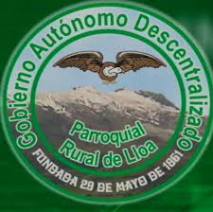
CONTENIDOS DEL MANUAL
Identificación
Índice
Capítulos y páginas correspondientes
Introducción
Exposición del documento
Áreas de aplicación
Lugar de acción de las actividades
Políticas
Criterios o lineamientos generales para facilitar la cobertura de responsabilidad
Actividades
Descripción de actividades con lenguaje sencillo
Terminología
Palabras o términos de carácter técnico
Bibliografía
Detalle de material bibliográfico

Slide 19
MANUAL DE BUENAS PRÁCTICAS AMBIENTALES PARA LA PARROQUIA DE LLOA

Slide 20
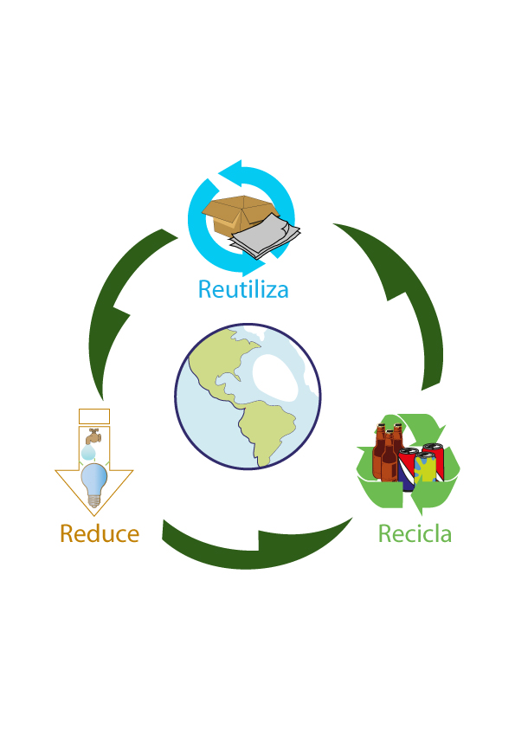
BUENAS PRACTICAS AMBIENTALES EN LA GENERACION DE RESIDUOS
LAS 3-R DE LA ECOLOGÍA
REDUCE
REUTILIZA
RECICLA
Las 3-R de la ecología
Mario Pazmiño

Slide 21
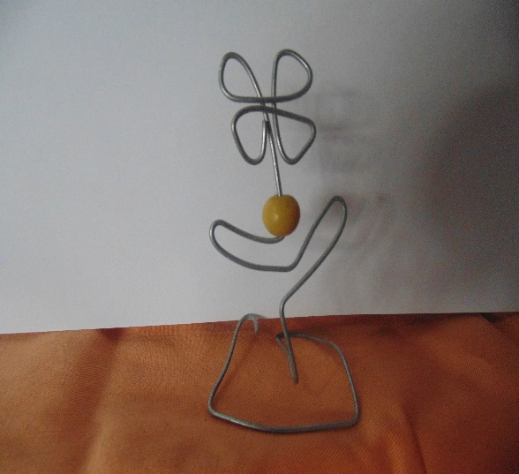
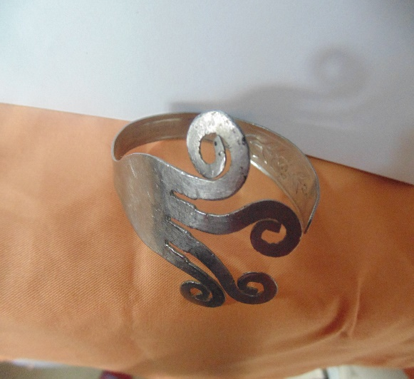
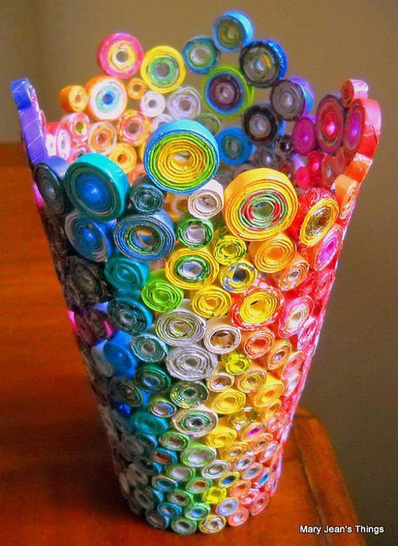
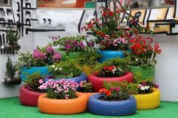
Fotos: Daniela Ortiz
Fuente: (Martínez, 2013)
Fuente: (Decoración Jardín, 2014)

Slide 22
MANEJO ADECUADO DE RESIDUOS SÓLIDOS
VIDRIO
Vidrio
Mario Pazmiño

Slide 23
VIDRIO
BENEFICIOS
Disminución de 26,6% del consumo de energía.
Disminución de la contaminación atmosférica en un 20% y de las aguas en un 50%.
Los envases de vidrio son 100% reutilizables
Reduce la necesidad de nuevas materias primas.
Reduce la cantidad de residuos en los vertederos.
El 90% de vidrio reciclado se utiliza para hacer nuevos envases.

Slide 24
VIDRIO
CONSEJOS
Se puede reciclar botellas de gaseosas, jugos, vinos, licores y frascos de vidrios de conservas y perfumes.
Vaciar el contenido de los envases
Al reciclar las botellas es recomendable separar sus tapas.
No se puede reciclar vasos, copas, focos, espejos, lunas de autos, cerámica o porcelana, lentes

Slide 25
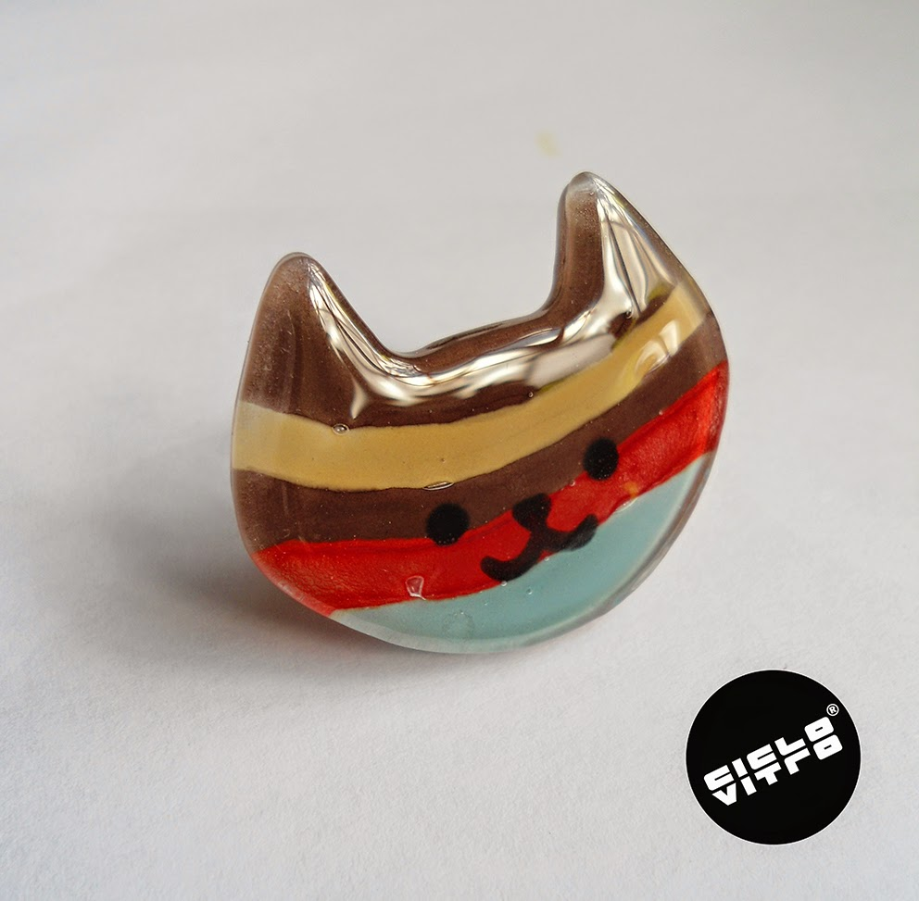
CICLO VITRO: ARTE EN VIDRIO RECICLADO
Ciclo Vitro es una iniciativa de los jóvenes quiteños Daniela Jiménez y Diego Baca, quienes divisaron una oportunidad con el medio ambiente creando piezas con vidrio reciclado. La propuesta de Ciclo Vitro es ofrecer soluciones de diseño funcional, sostenible y armonioso; actualmente se ofrecen en diferentes puntos de Quito, alrededor de 200 pares de aretes por mes, platos multiuso, entre otros artículos.
Fuente: (Ciclo vitro, 2014)

Slide 26
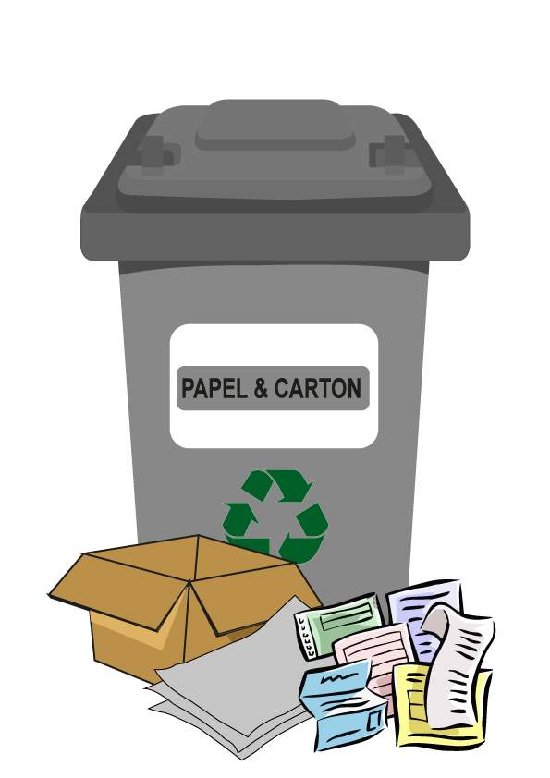
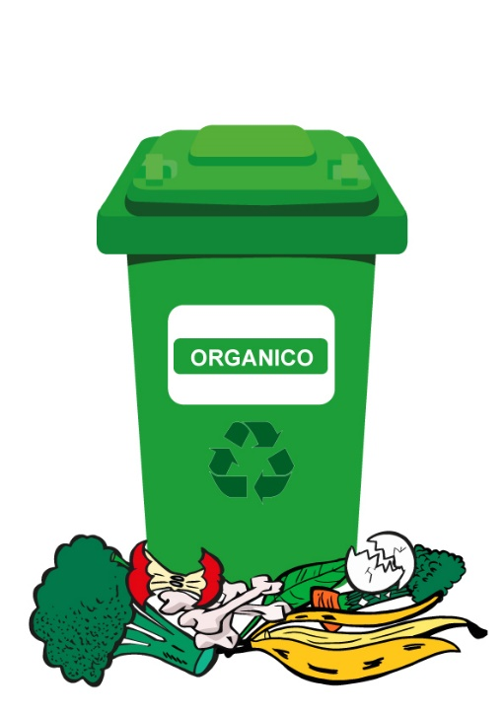
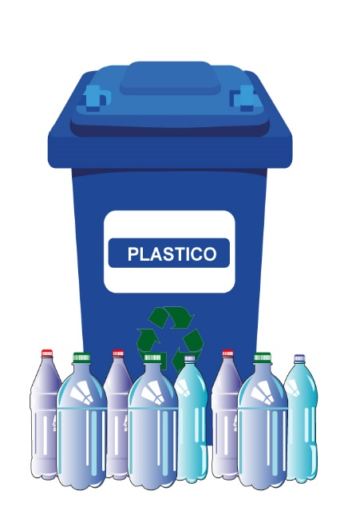
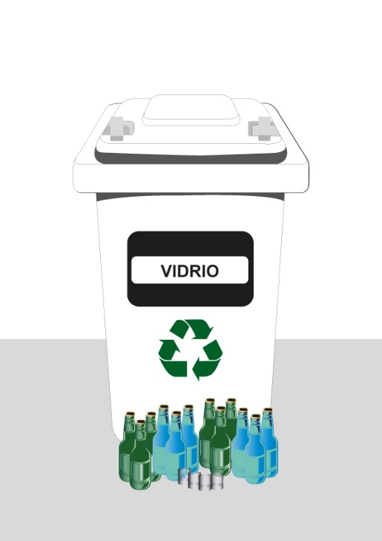
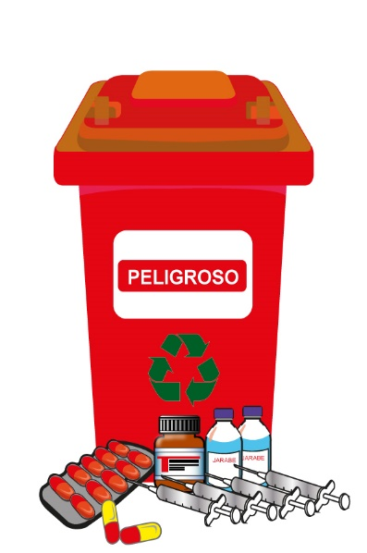
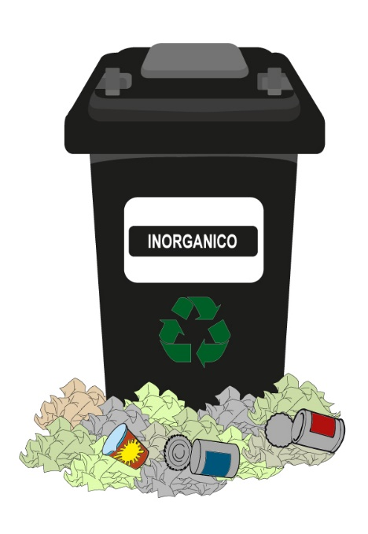
Contenedores
Mario Pazmiño

Slide 27
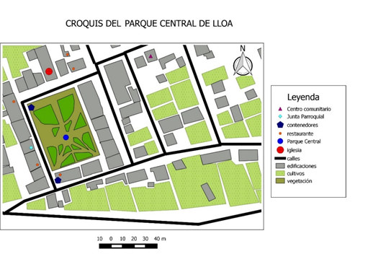
LUGARES PARA UBICAR LOS CONTENEDORES EN LLOA
Croquis del parque central de Lloa
Fuente: Cristian Ortiz

Slide 28
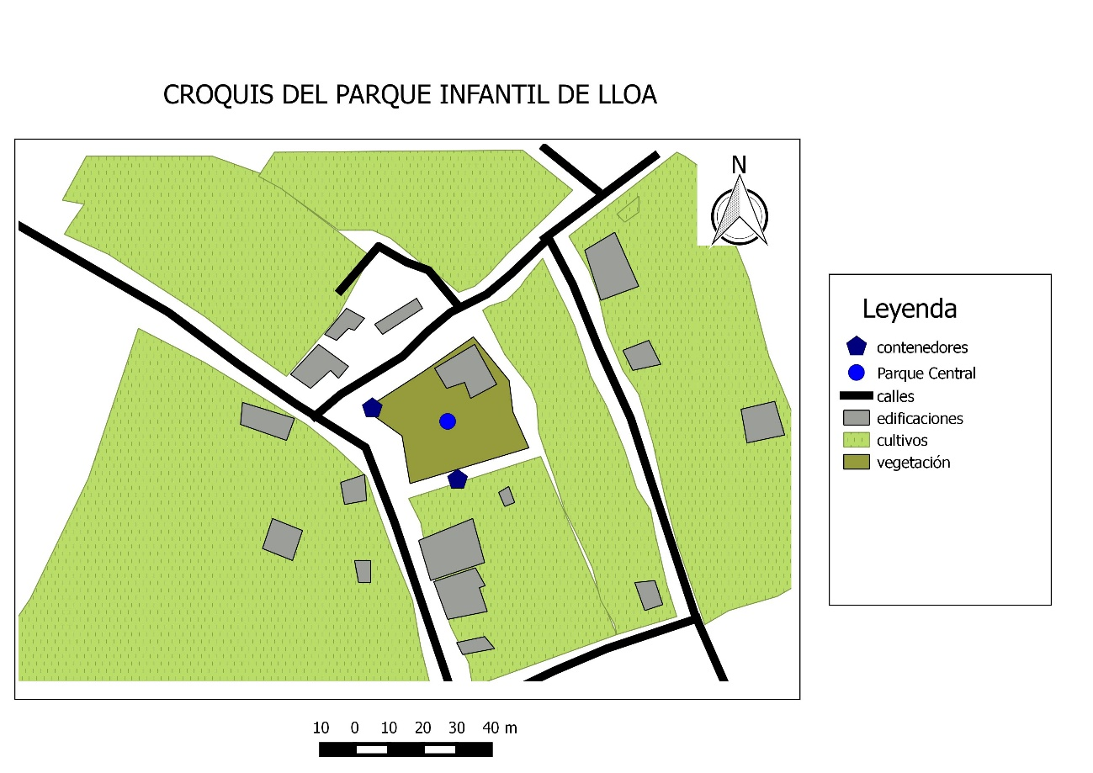
LUGARES PARA UBICAR LOS CONTENEDORES EN LLOA
Croquis del parque Infantil de Lloa
Fuente: Cristian Ortiz

Slide 29
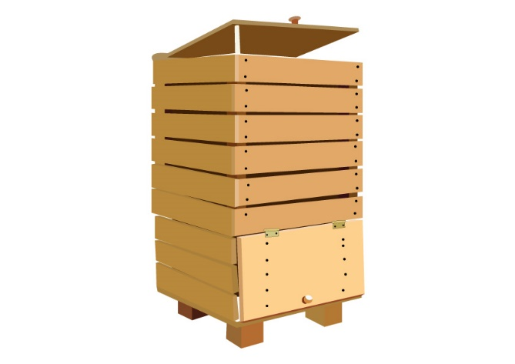
EL COMPOSTAJE
El compostaje es un proceso controlado de descomposición de la materia orgánica con el que obtenemos un fertilizante natural y regenerador de suelos (Sanz, 2013)
Compostador
Mario Pazmiño

Slide 30
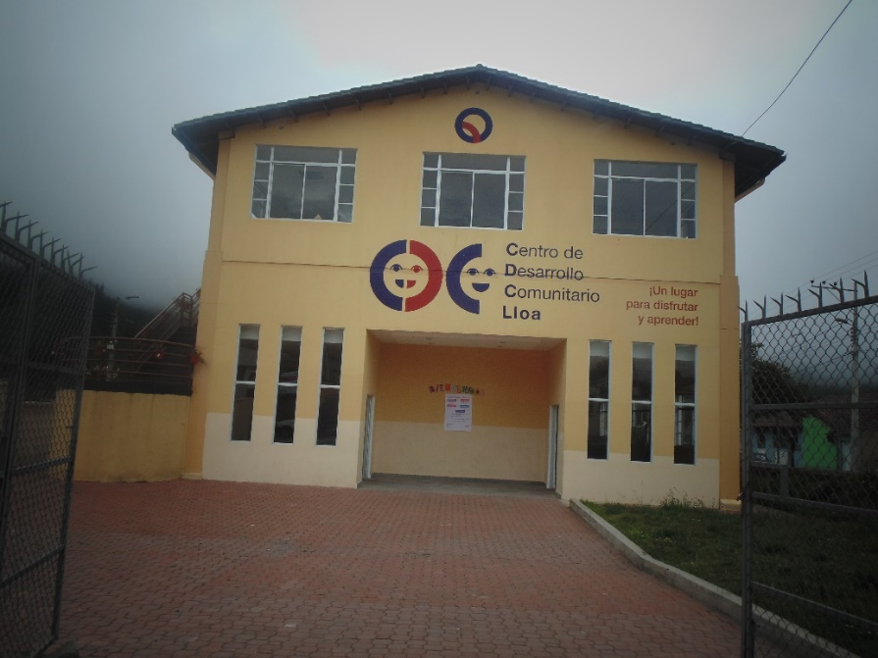
TALLERES DE CAPACITACIÓN PARA LA DIFUSIÓN DE BUENAS PRÁCTICAS AMBIENTALES
Para llevar a cabo las actividades ambientales en la parroquia es necesaria la creación de talleres para la difusión de las buenas prácticas ambientales
Centro de Desarrollo Comunitario
Foto: Daniela Ortiz

Slide 31
TALLLER
El taller es una forma pedagógica que pretende lograr la integración de teoría y práctica, a través de una instancia que llegue a las personas para conocer su realidad objetiva.
ESTRUCTURA
Un taller tiene la siguiente estructura: (Burciaga, 2014)
Admite grupos pequeños, de 10 a 30 participantes.
Tiene propósitos y objetivos muy definidos.
Combinación de técnicas didácticas.
Un facilitador que proporcione la información que promueva el desarrollo de las capacidades del participante.

Slide 32
BENEFICIOS
Permite analizar los problemas de la comunidad y encontrar soluciones.
Promueve el desarrollo de los saberes: cognitivo, operativo, relacional, por lo que se transforma en un método de aprendizaje muy relevante para el desarrollo de competencias profesionales.
Estimula el trabajo comunitario y en grupo.
Permite la aplicación de conocimientos ya adquiridos e incentiva a organizar situaciones nuevas de aprendizaje.

Slide 33
CONSEJOS
Realizar los talleres en base a los problemas y necesidades de la comunidad.
Participación activa de los participantes.
Utilización de varias técnicas como la discusión en grupos.
Se requiere de un facilitador.
Se requiere de un espacio que permita movilidad de los participantes.
Adecuada distribución de tiempos para las actividades.

